Slide 1
ตัวแปร

Slide 2
ตัวแปร (variable) ใช้ในการอ้างอิงค่าข้อมูล
โดยตัวแปรจะถูกกำหนดค่าด้วยเครื่อง =
ตัวอย่าง c = 16
massage = ‘hello world’

Slide 3
ตัวอย่าง
D = 9
abc = cc
number_1 = 21*5

Slide 4
การตั้งชื่อตัวแปร
1. ชื่อต้องขึ้นต้นด้วยตัวเลข ตัวอักษร
และเครื่องหมาย _ (underscore)
2. ตัวภาษาอังกฤษตัวเล็ก ตัวใหญ่ แตกต่างกัน เช่น
Count ไม่เหมือน count

Slide 5
ชื่อตัวแปร ห้ามตั้งซ้ำกับคำสั่งไพทอน
and as assert break class continue def del
elif else except exec finally for from
global if import in is lambda nonlocal not
or pass raise return try while with yield
True False None

Slide 6
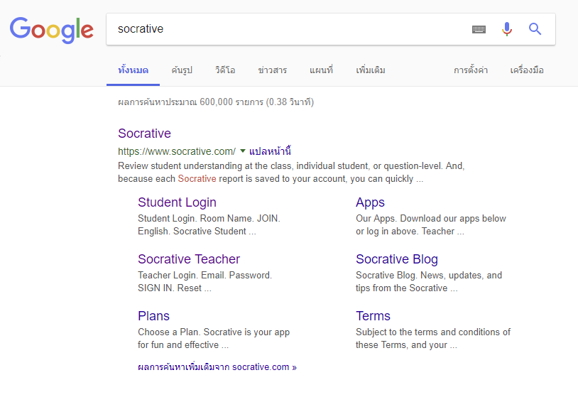
1
2

Slide 7
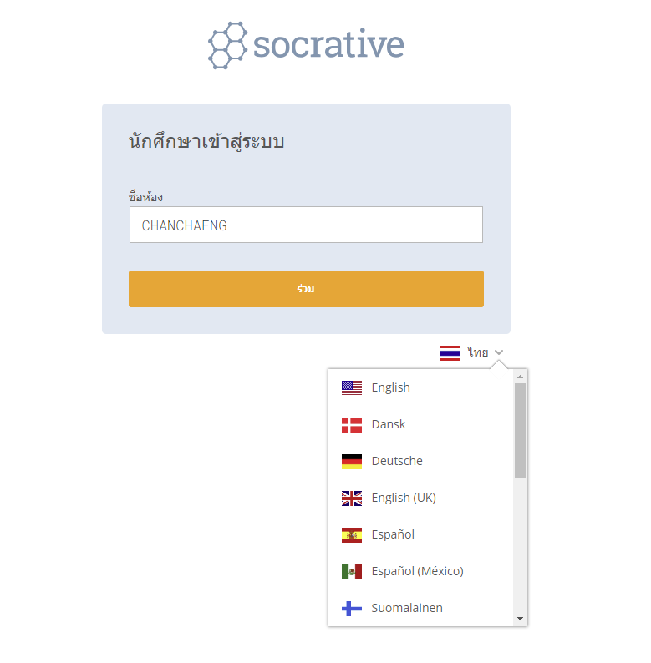

Slide 8
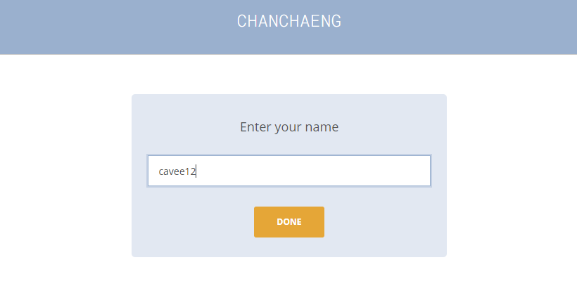

Slide 9
